Slide 2
Введение
LIGO-Virgo-KAGRA ограничивают долю ПЧД $\sim 10M_{⊙}$ в составе темной материи на уровне $f=Ω_{PBH}/Ω_{DM}$ < ${10}^{−3}$ . Наблюдаемый темп слияний $R=10−100 {yr}^{−1}{Gpc}^{−3}$
Двойные ПЧД формируются в ранней Вселенной на РД стадии и постепенно сливаются (Sasaki et al., 2016 1603.08338), возмущением двойных пренебрегается
Здесь мы учитываем возможную кластеризацию ПЧД. Двойные в кластерах сталкиваются с другими ПЧД
Мы рассматриваем динамику двойных в кластерах, моделируя задачу трех тел.

Slide 3
Задача о рассеянии ПЧД на двойной системе
Как решать?
Прямое N-body для кластера – долго, дорого…
Моделировать задачу трех тел
Распределение по параметрам двойных
Эллипс очень вытянутый

Slide 4
При больших прицельных параметрах

Slide 5
При маленьких прицельных параметрах

Slide 7
Зависимость усредненного по всем ориентациям ∆j от прицельного параметра b (a=20au)
Оценка из Ali-Haïmoud et al., 1709.06576

Slide 8
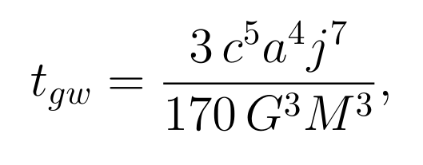
Распределение j после последовательности 10 рассеяний в виде гистограммы (b = 2200au, a=20au, jо = 0.0447)

Slide 9
Интегральная функция распределения t после последовательности 10 рассеяний (b=2200au, a=20au, tо=1.7942e+10 лет)

Slide 10
Заключение
Было показано, что двойные ПЧД, формирующиеся в ранней Вселенной, значительно возмущаются в кластерах -> время жизни растет на порядки
Далее планируется получить изменение распределения по параметрам двойных (a,j) при кластерной динамике, чтобы предсказать темп слияний ПЧД

